Slide 1
文化遗产&文化遗存
第四组 支美慧

Slide 2
关于概念理解
Part
01
文化？遗存？遗产？
什么是文化遗存
什么是文化遗产

Slide 3
文化&遗存&遗产
“文化”：一个包括知识、信仰、艺术、法律、道德、习俗以及其他
作为一个社会成员所习得的一切能力和习惯的复杂整体。
“残存”：某些在早期进化阶段出现，靠习惯的努力一代代地流传下
来，又部分或全部地失却了原来的意义和功能的文化特质。
——《原始文化》泰勒
“遗产”：是有活力的、是动态的，而非凝固在物质形态中的东西，包括发生在特定地方或空间的行为。
是已经发生的事情，是一系列活动，包括记忆、纪念、身份认定、社会文化意义的认定和表达。
遗产的本质是一种经历，一种社会文化展演，人通常积极地、自觉地、批判地参与其中。
——《遗产本质上都是非物质的》
“遗存”：常跟“文化“结合在一起，成为”文化遗存“。
《简明文化人类学词典》：“遗存——考古学专有名词，一般用作遗物和遗迹的合称。 “
依以上所述，“遗存“是由考古学引申到建筑领域。
——《遗产及相关概念辨析——遗存、遗物、遗迹、遗址》王英倩

Slide 4
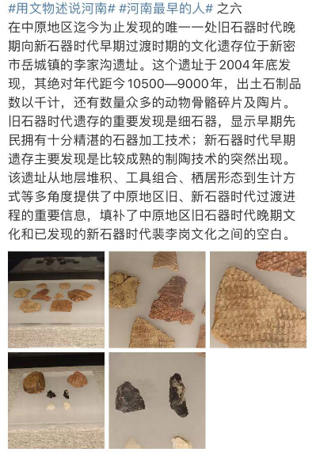
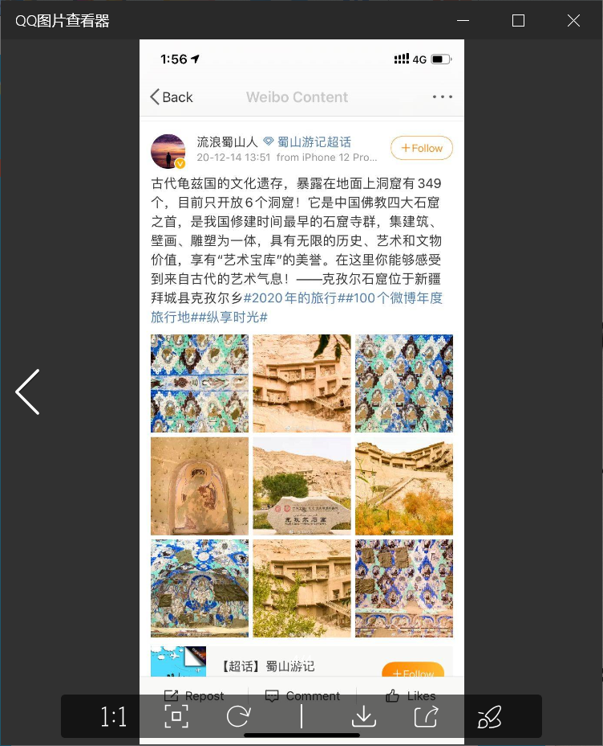
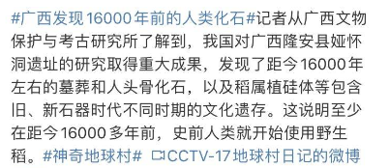

Slide 5
1
《中外文化知识辞典》：
“文化遗存“词条包括教堂、寺庙、圣地、遗址、陵墓、山川等条目。
2
文化遗存
从功能主义和历史特殊论视角：
“文化遗存”是在演进过程中无较大改变，能代表之前文化阶段的物体、行为思想，并留存至下一文化阶段及更远的事物总称。
文化遗存有一定的地域性与偶然性，一个存在相对保守部分的社会就会有文化遗存，其变化在很大程度上依赖文明本身经历的历史进程。
3
从进化论和传播论视角：
“文化遗存”这一概念由欧洲社会人类学之父泰勒提出。
从进化论视角，最早将文化残存定义为“既失去效用又与其他文化融合度不高的习俗“。
不同于传播论从横向角度理解文化遗存，进化论认为它能在纵向的时间上连续，但这一视角一定程度上忽视了文化的整体性。

Slide 6
文化遗产——《非物质文化遗产的界定和认定的若干理论与实践问题》
——《文化遗产旅游的真实性困境研究》
《世界遗产公约》：世界遗产包括自然遗产和文化遗产两个组成部分。
属于下列各类内容之一者可列为文化遗产（物质）：文物、建筑群、遗址。
文化遗产包括历史遗迹、场所和历史环境，
还包括过去的和正在延续的文化实践、经验和生活经历。
分为可接触性文化遗产和不可接触性遗产两大类。
可接触性文化遗产：不可再生、原生性和真实性；
不可接触性文化遗产：保护主体是文化创造者与传承者。

Slide 7
文化遗产——《被再造的中国大运河遗产话语下的地方历史文化符号与国家权力》
世界文化遗产标准：
人类创造精神的代表作；
展示出在一段时期内或世界某一文化区域内建筑、技术、古迹艺术、城镇规划或景观设计的发展方面人类价值观的重要交流；
能为依然存在或已消失的文明或文化传统提供独特的或至少是特殊的见证；
是一种建筑、建筑整体、技术整体及景观的杰出范例，展现历史上一个或几个重要阶段；
是传统人类居住或土地使用的杰出范例，代表一种或几种文化，特别是由于不可逆变化的影响下变得十分脆弱；
与具有突出的普遍意义的事件、活传统、观点、信仰、艺术作品或文学作品有直接或实质的联系。
“遗产标准“的确立立足于遗产本身的”物质性“和”价值标准“，以及隐匿在其后的”话语霸权“。
肯定了非物质文化遗产中的”人“作为遗产标准的核心价值。

Slide 8


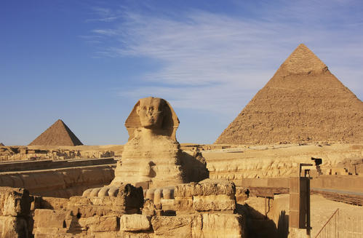

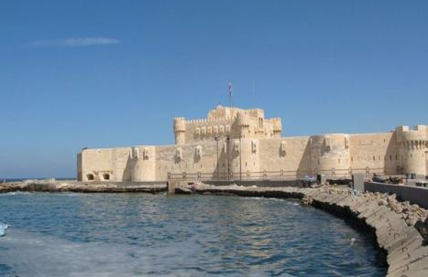
——世界文化遗产（物质）
金字塔
宙斯神像
法洛斯灯塔
巴比伦空中花园
阿提密斯神殿
罗德斯岛巨像
毛索洛斯墓庙
万里长城
亚历山卓港
兵马俑

Slide 9
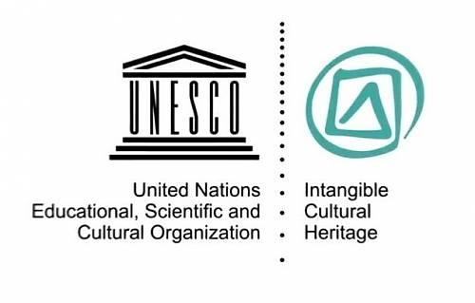
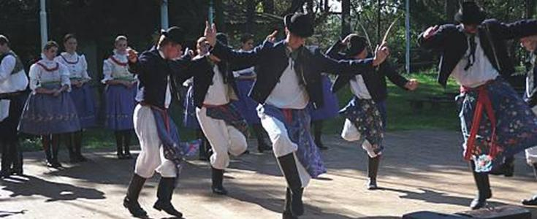
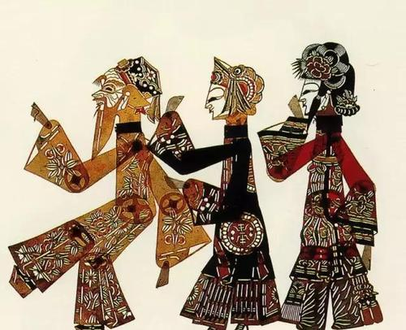

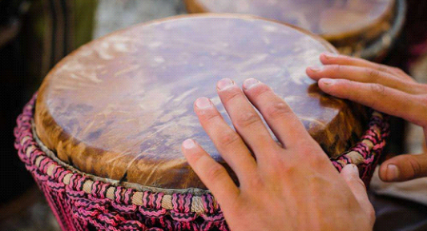
——非物质文化遗产
表演艺术
社会实践、礼仪、节庆活动
有关自然界和宇宙的实践
传统手工艺
传统节日

Slide 10
文化遗存和文化遗产的关系
Part
02

Slide 11
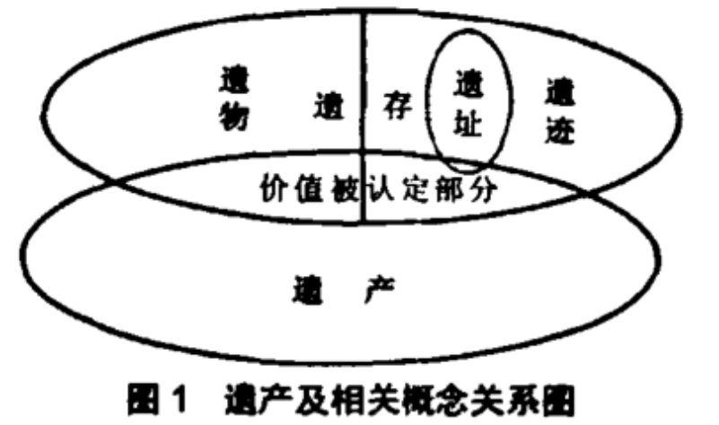
遗存与遗产最大的区别在于遗存的物质性，
遗存里的遗物和遗迹都是物质的，
但遗产却包含非物质文化遗产。

Slide 12
文化遗存 文化遗产
文化遗存涵盖范围更广
文化遗产是一个基于一定的官方建构而搭成的概念；文化遗存可能其本
身范围更广泛，可能比有价值的遗产传播更广泛。
文化遗产与文化遗存的认定不同
遗产和遗存的分界线并不明确，遗产更多需要官方机构的认证，而不同
的时代会有不同的官方。文化遗存可以看作一种文明的信标物。

Slide 13
THANKS

